Slide 1



Listados
Javier Suárez
Software Engineer, Microsoft
@jsuarezruiz
/JavierSuarezRuiz

Slide 2
CollectionView

Slide 3
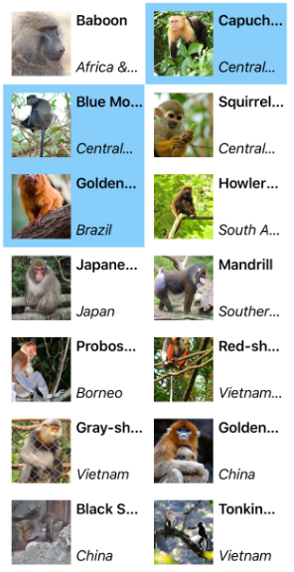
CollectionView
CollectionView es una vista para presentar listas de datos mediante diferentes especificaciones de diseño.

Slide 4
Javier Suárez
Software Engineer, Microsoft
javiersuarezruiz@hotmail.com
javiersuarezruiz.wordpress.com
@jsuarezruiz
/JavierSuarezRuiz

